Slide 1
Ch3.2 快速傅里叶变换(FFT)
DFT: N²次的复数乘法, N(N-1)次的复数加法, N很大时, 计算量相当可观, N=1024, 复乘次数: 1,048,576
1965年, JW Cooley & JW Tukey, 在计算数学<<Mathematics of computation>>发表了著名的“机器计算Fourier series的一种算法”的文章, 提出快速傅立叶变换，成为DSP发展史上的里程碑。
FFT brief history.
Notes:
一次复数乘法需要四次实数乘, 两次实数加, 一次复数加需要两次实数加,

Slide 2

快速傅里叶变换(FFT)
FFT只是DFT的一种算法, 不是新的变换,
使得DFT的乘法计算量由N²降低到 ,
N=1024, 乘法计算量为5120, 仅为原来的4.88%
Useful links on FFT
  http://faculty.prairiestate.edu/skifowit/fft/
  http://sepwww.stanford.edu/oldsep/hale/FftLab.html
  http://momonga.t.u-tokyo.ac.jp/~ooura/fft.html （or）
  http://momonga.t.u-tokyo.ac.jp/~ooura/fftlinks.html
Notes:
一次复数乘法需要四次实数乘, 两次实数加, 一次复数加需要两次实数加,

Slide 3
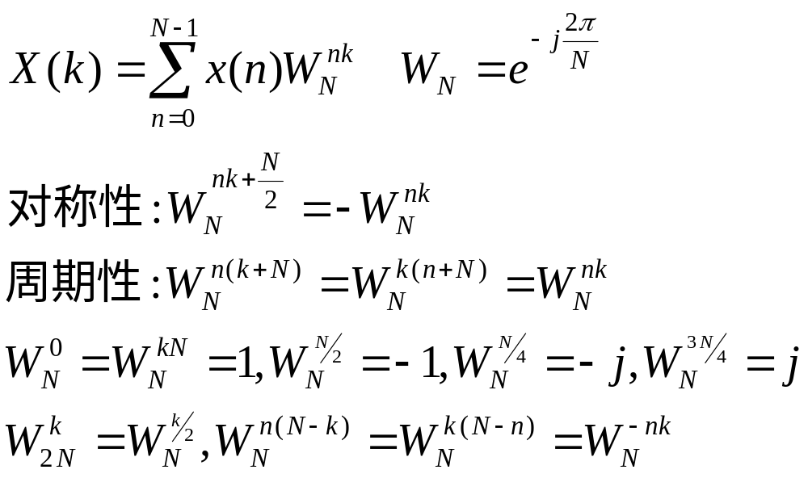
FFT的原理
DFT运算中含有大量的重复运算,
W因子的性质,

Slide 4
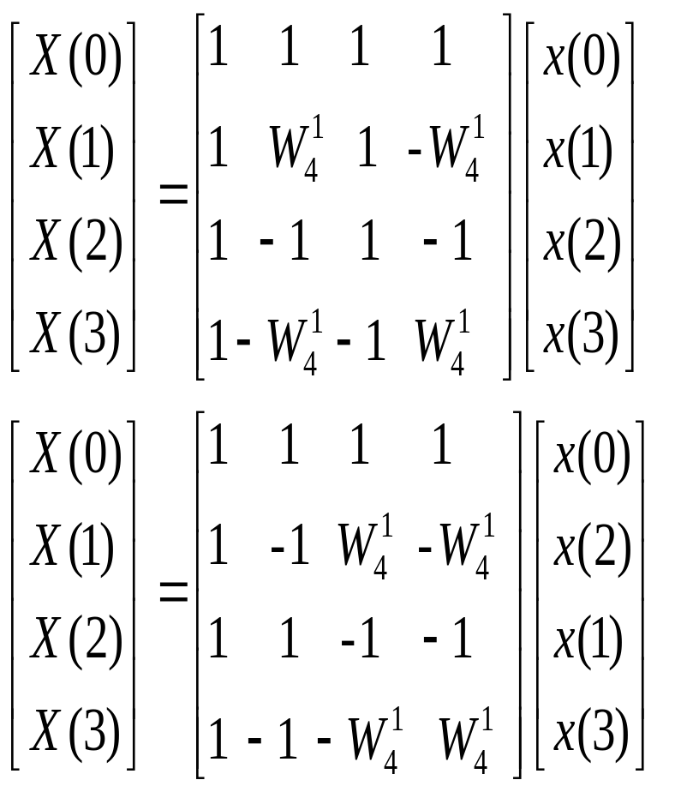
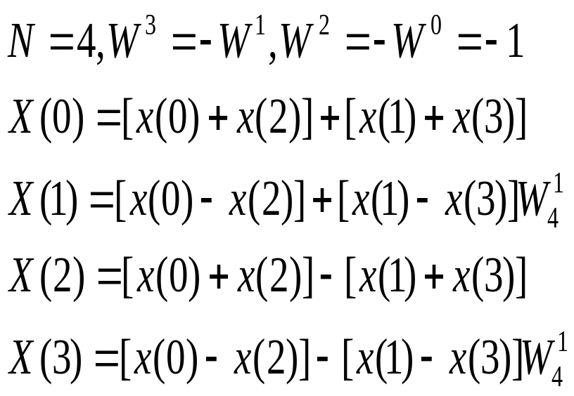
4点DFT运算
此时, 只需一次复数乘法

Slide 5
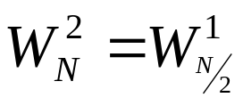
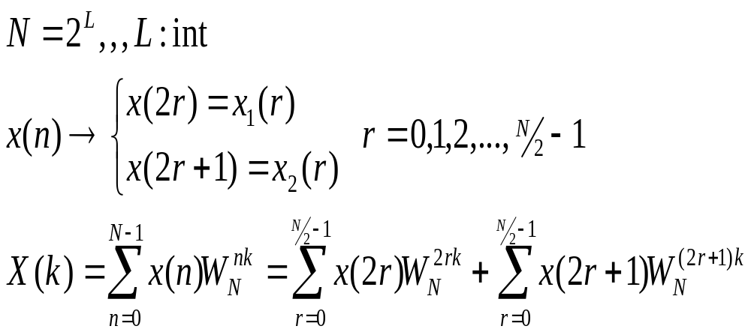
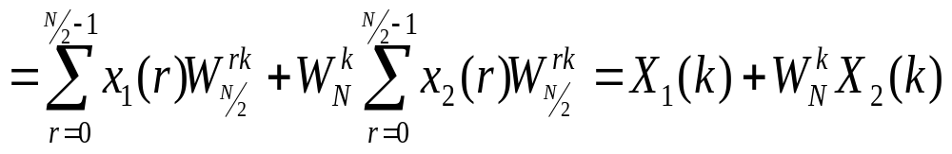
基2FFT算法的推导(1)

Slide 6
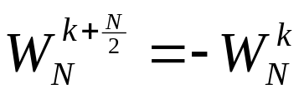
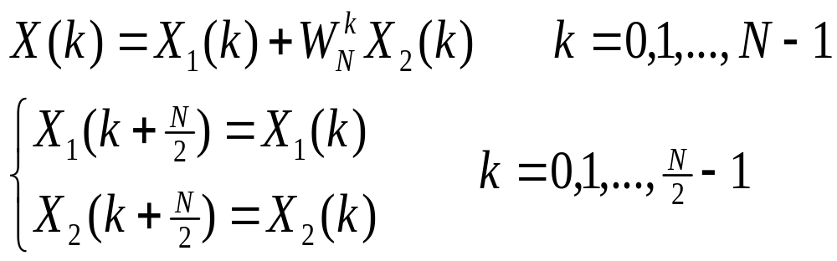
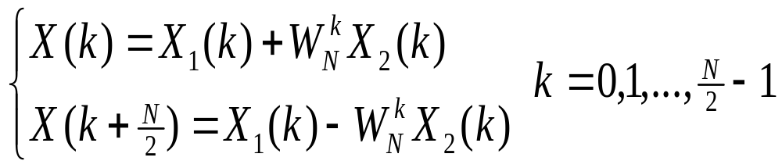
基2FFT算法的推导(2)

Slide 7
基2FFT算法的推导(3)
FFT的蝶形运算单元
+1
X₁(k)
X₁(k)+W_{N}^{k} X₂(k)
W_{N}^{k}
X₂(k)
X₁(k)-W_{N}^{k} X₂(k)
-1

Slide 8
基2FFT算法的思路
把一个序列分为长度减半的偶序列和奇序列, 原序列的DFT就由这两个N/2序列求得.
进一步把N/2序列分解成两个N/4序列, 一直分解到单点序列.
以L=3, N=8为例，需要三级分解,

Slide 9
N=8的FFT
x(0) x(1) x(2) x(3) x(4) x(5) x(6) x(7)
第三级
第二级
0, 2, 4, 6
1, 3, 5, 7
0, 4
2, 6
1, 5
3, 7
第一级
x(0) x(4) x(2) x(6) x(1) x(5) x(3) x(7)
Notes:
运算时, 是从下往上进行的,1->2->4->8

Slide 10
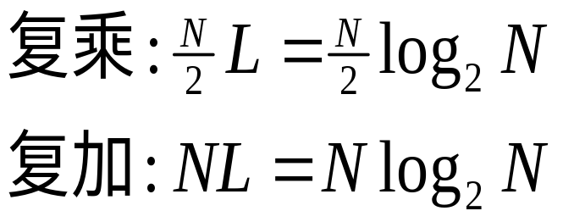
FFT算法的特点
要使得X(k)正常排序, 输入序列的顺序打乱, 以二进制数码倒置顺序排列, 即码位倒置,
计算量:
x(000) x(001) x(010) x(011) x(100) x(101) x(110) x(111)
x(000) x(100) x(010) x(110) x(001) x(101) x(011) x(111)
x(0) x(4) x(2) x(6) x(1) x(5) x(3) x(7)

Slide 11
频率抽取的FFT算法
上述的方法为按时间分组的FFT。
频率抽取的FFT算法：把X(k)按序列号k的奇偶分组分解后再计算DFT的方法。
Further reading for more information.

Slide 12
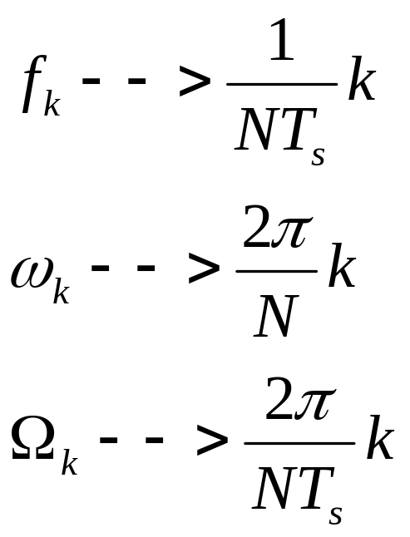
FFT的频率换算
已知Ts, x(n), length: N, X(k)=FFT[x(n)],
k→频率？

Slide 13
举例
x(n)={1,1,0,0}, (x(n-2))_{N}={0,0,1,1}

Slide 14
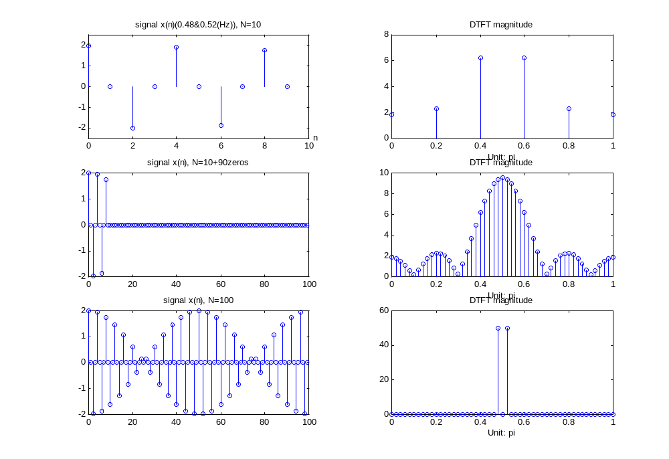
Zero padding + N
Notes:
F=0.48Hz, 0.52Hz, N=10
N=10+90, zero padding
N=90, effective signal

Slide 15
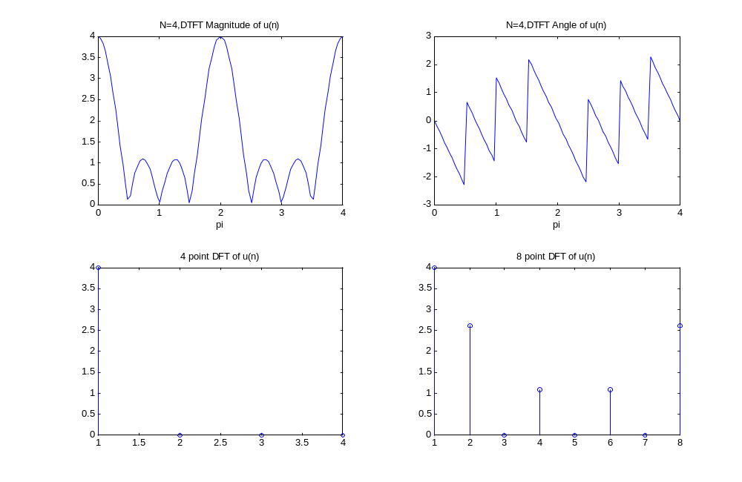
阶跃函数的DTFT和DFT的区别

Slide 16
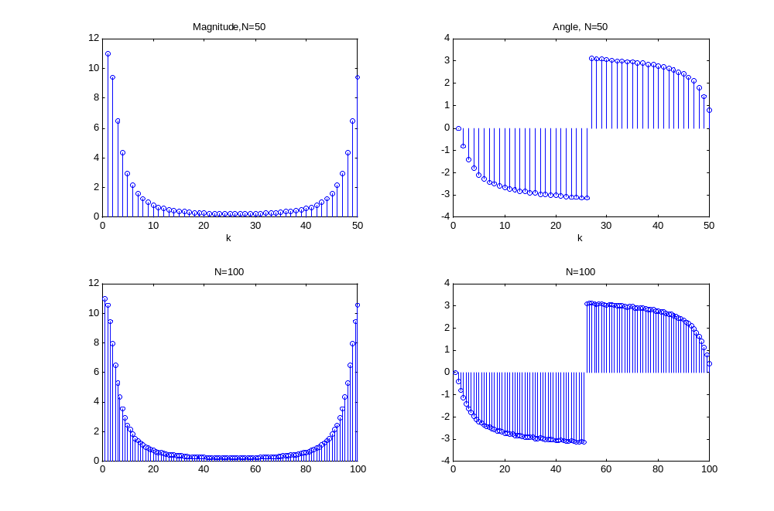
N in DFT

Slide 17
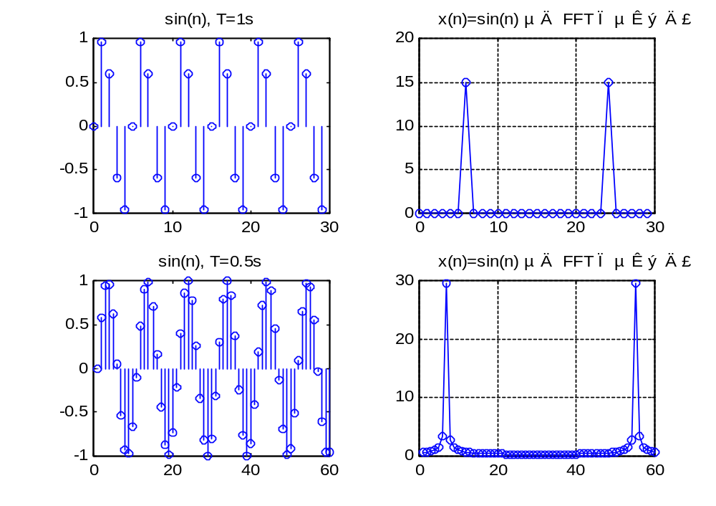
FFT of sin(x)

Slide 18
fft in MATLAB
fft and ifft, for one dimension
fft2, ifft2, fftn, two and multi-dimensions,
fftshift, ifftshift, shift the DC component to the middle of the spectrum,

Slide 19
fft
FFT(X) is the discrete Fourier transform (DFT) of vector X. For matrices, the FFT operation is applied to each column. For N-D arrays, the FFT operation operates on the first non-singleton dimension.
FFT(X,N) is the N-point FFT, padded with zeros if X has less than N points and truncated if it has more.
FFT(X,[],DIM) or FFT(X,N,DIM) applies the FFT operation across the dimension DIM.
For length N input vector x, the DFT is a length N vector X, with elements
N
X(k) = sum x(n)*exp(-j*2*pi*(k-1)*(n-1)/N), 1 <= k <= N.
n=1
The inverse DFT (computed by IFFT) is given by
N
x(n) = (1/N) sum X(k)*exp( j*2*pi*(k-1)*(n-1)/N), 1 <= n <= N.
k=1

